Slide 1
進捗報告
Al21120 三輪昇汰 2026/ 4/ 28

Slide 2
研究概要
研究内容
ライブ配信動画から注目区間抽出
抽出手順
1. 発話字幕を使って話題トピックでセグメント分け
2. セグメントごとに視聴者コメントの分析
→ 注目度の高いセグメントの特定
現在の研究の進捗
トピックセグメント分け（済）
視聴者の注目したセグメントの特定（現在）

Slide 3
今週の進捗
研究方針について
先行研究の調査

Slide 4
前回の進捗報告と研究方針について
前回の進捗報告
視聴者の注目したセグメントの特定
→ヒートマップ情報を使って学習したモデルで注目度スコアをだす。
→ヒートマップ情報が入手できるならそもそもモデルいらない
ヒートマップ：視聴者のリプレイ行動など視聴行動を曲線表示したもの

Slide 5
前回の進捗報告と研究方針について
ヒートマップ情報が入手できるならそもそもモデルいらないのでは？
↓
仮説
→視聴者の行動指標（ヒートマップ）と主観指標（満足度）にはギャップがあるのでは？
アンケート調査例
ヒートマップの「上位区間」と「それ以外の区間」をサンプリングし、被験者にその区間の満足度を評価してもらう。
質問項目は先行研究を参考に満足度の定義をし今週作成する。

Slide 6
注目度→満足度
切り抜き動画は生配信が終わった後に生配信を見返したい視聴者や生配信を見逃した視聴者が見る
↓
注目度という言葉をこれまで使ってきたが、「注目度」は生配信中の視聴者寄りの評価基準になってしまうので、これからは「満足度」とする。
切り抜き動画を見る人が満足度の高いと感じる区間の抽出を目指す方針で研究を進める

Slide 7
先行研究調査
タイトル: Determinants of short video viewers' satisfaction and its impact on word-of-mouth Sharing: An empirical study
著者: Mohammad Osman Gani, Muhammad Sabbir Rahman, Surajit Bag, S.M. Ashraful Kalam, J.H.C. Pretorius
雑誌名: Asia Pacific Management Review
出版年: 2025年（受理日 2025年7月4日）
DOI: 10.1016/j.apmrv.2025.07.001

Slide 8
研究概要
研究目的
視聴者の5つの動機（娯楽、情報、交流、逃避、休息）が「満足度」に与える影響と、満足度が「継続視聴」および「口コミ共有（e-WoM）」に繋がるメカニズムを解明すること。
調査内容: YouTubeショートの視聴者973名を対象としたオンラインアンケート調査と、統計モデル（PLS-SEM）による分析。

Slide 9
満足度を高める要因の調査
調査概要：バングラデシュのYouTube Shorts視聴者を対象に、GoogleフォームをSNS・メールで配布し、実施したオンラインアンケート調査。
被験者：973人

Slide 10
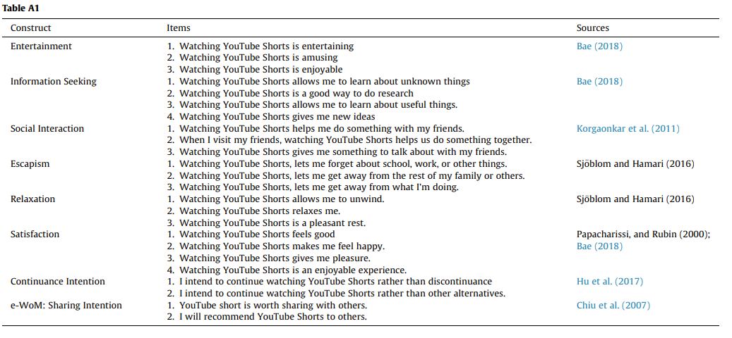
満足度を高める要因の調査
質問内容

Slide 11
満足度を高める要因
アンケート調査の結果以下の4つの要因が満足度と相関があることがわかった
娯楽性（entertainment）
情報獲得（information seeking）
社会的交流（social interaction）
リラックス（relaxation）

Slide 12
今週の予定
論文調査、アンケート案作成
予備アンケート実施
heatmapデータの取得
線形回帰モデルの実装・学習

